Slide 1

স্বাগতম

Slide 2

পরিচিতি
সাইফুল ইসলাম
কম্পিউটার শিক্ষক
বৈটপুর এম,ইউ, মাধ্যমিক বিদ্যালয়
বাগেরহাট সদর।
মোবাইল নং-০১৭১২৪০৪১২৩
lovelymollick@gmail.com
বিষয়: তথ্য ও যোগাযোগ প্রযুক্তি
শ্রেণি : নবম
অধ্যায়: পঞ্চম
মাল্টিমিডিয়া ও গ্রাফিক্স
সময়: 4০ মিনিট
Notes:
লেখা, শব্দ , চিত্র এর সমন্বিত রুপকে কী বলে?সম্ভাব্য উত্তর : মাল্টিমিডিয়া

Slide 3
শিখনফল
এই পাঠ শেষে শিক্ষার্থীরা...
মাল্টিমিডিয়ার ধারণা ব্যাখ্যা করতে পারবে;
মাল্টিমিডিয়ার প্রধান মাধ্যমসমূহ বর্ণনা করতে পারবে;
মাল্টিমিডিয়া ব্যবহারের ক্ষেত্রসমূহ চিহ্নিত করতে পারবে।
গ্রাফিক্স এর ধারণা ব্যাখ্যা করতে পারবে।

Slide 4
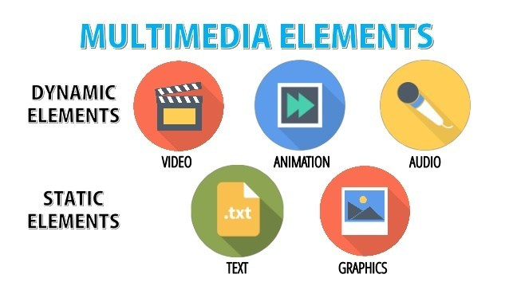
মাল্টিমিডিয়া বা বহুমিডিয়া
উপরের চিত্রটি লক্ষ কর :-
Notes:
তারবিহীন মাল্টিমিডিয়া , সংকেত প্রক্রিয়াকরন, মুভি দেখা ইত্যাদি ইন্টারঅ্যাকটিভ মাল্টিমিডিয়া অথ্যৎ এটি মন একটা বহু মাধ্যম যার সাথে ব্যবহারকারী যোগাযোগ করতে পারে

Slide 5

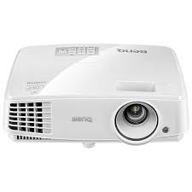
দলীয় কাজ
দল- 1
দল- 2
উপরের চিত্রটি কেন মাল্টিমিডিয়া? ব্যাখ্যা কর।
Notes:
ছবিগুলোর মধ্যে কোনগুলো মাল্টিমিডিয়া ২টি করে কারন লিখ। সম্ভাব্য উত্তরঃ ওয়েব পেজ, ভিডিও গেম, ভিডিও টিভি কারন এগুলোত বর্ণ, চিত্র, শব্দের ব্যবহার রয়েছে।

Slide 6
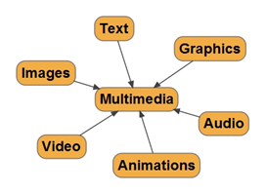
মাল্টিমিডিয়ার প্রধান মাধ্যমসমূহ

Slide 7

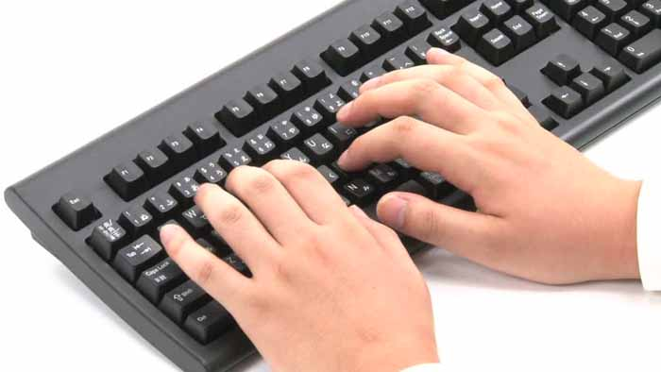
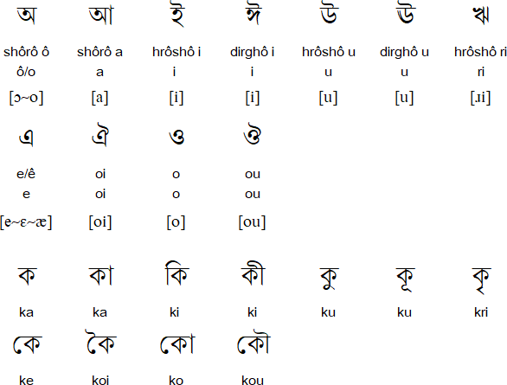
বর্ণ বা Text
সারা দুনিয়াতেই টেক্সটের যাবতীয় কাজ এখন কম্পিউটারে হয়ে থাকে। একসময় টাইপরাইটার দিয়ে এসব কাজ করা হতো।

Slide 8


চিত্র বা গ্রাফিক্স
মুদ্রণ ও প্রকাশনায়, গ্রাফিক্স ডিজাইনে কম্পিউটারের ব্যবহার শুরু হয় ৯০ দশকে।

Slide 9




ভিডিও
ভিডিও এক ধরনের চলমান গ্রাফিক্স। টিভি, হোম ভিডিও ও ওয়েবসহ সকল ক্ষেত্রেই ভিডিওর ব্যবহার ব্যাপক।

Slide 10

শব্দ বা অডিও
শব্দ বা অডিও রের্কড , সম্পাদনা ইত্যাদি ক্ষেত্রে সারা দুনিয়া এখন কম্পিউটারের উপর নির্ভর করে।

Slide 11
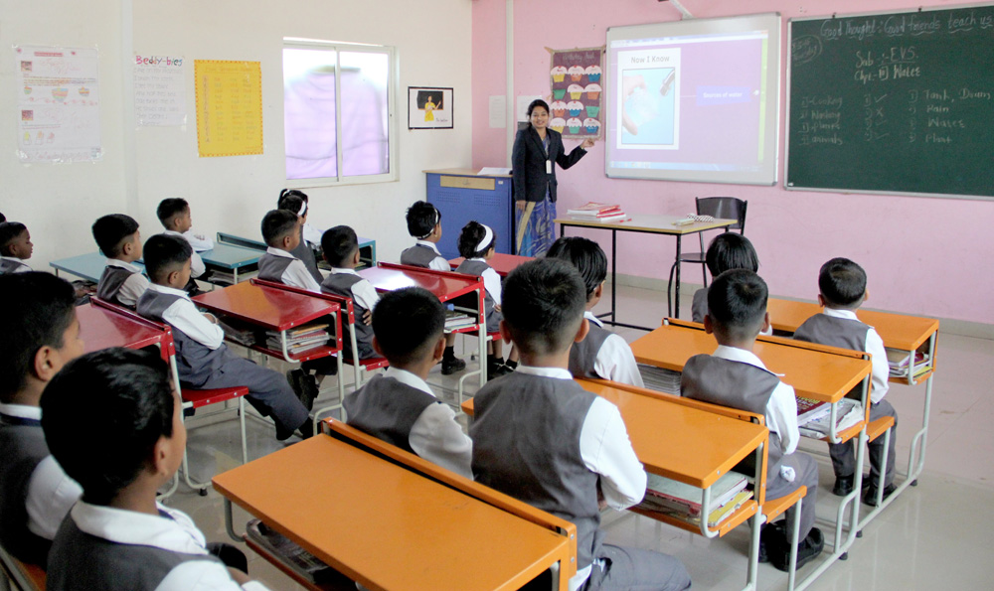
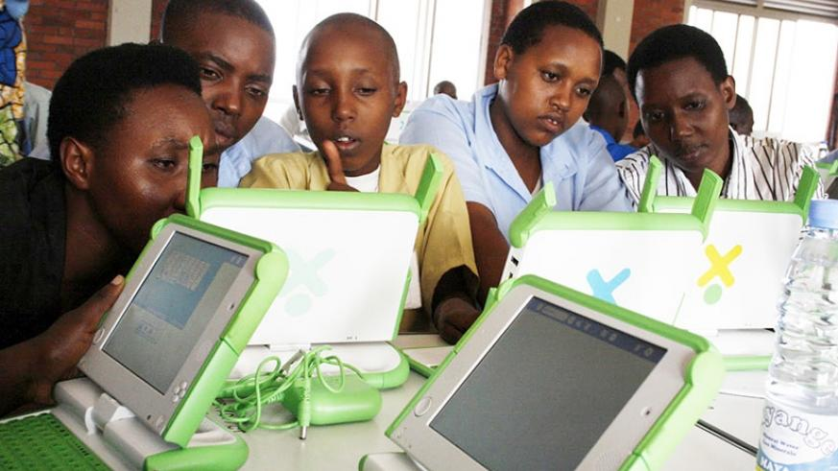
তথ্য ও যোগাযোগ প্রযুক্তিতে মাল্টিমিডিয়ার ব্যবহার
শিক্ষার উপকরণ হিসেবে

Slide 12




ডিজিটাল প্রকাশনা
একুশ শতক অবশ্যই ডিজিটাল প্রকাশনার শতক হবে।

Slide 13
মুল্যায়ন
মাল্টিমিডিয়ার ৫টি মাধ্যমের নাম লিখ।

Slide 14
বাড়ির কাজ
তথ্য ও যোগাযোগ প্রযুক্তিতে মাল্টিমিডিয়ার ব্যবহার বর্ণনা কর।

Slide 15

সবাইকে ধন্যবাদ
15

